Slide 1
Esperienza degli sbarchi a Salerno nel periodo 2014 - 2017
Vice Questore della Polizia di Stato
Dr.ssa Giuliana Postiglione
Criminologo Forense
Dirigente Ufficio Polizia Frontiera
Marittima e Aerea
Salerno porto-aeroporto

Slide 2
UFFICIO POLIZIA DI FRONTIERA DI SALERNO
Periodo dal 1/7/2014 al 5/11/2017
Totale sbarchi | NR. 23
Totale Migranti | 16.319
Minori non accompagnati | 394
Salme (donne) | 26
Affetti da scabbia | 498
Ricoverati per patologie varie c/o Ospedali della Provincia | 168
Totale migranti accolti nella Provincia | 2.523
Sbarco del 14/7/2017-Oltre i numerosi ricoveri presso i nosocomi del salernitano, alcuni richiedenti, in particolare nuclei familiari con bambini, donne, migranti in stato di gravidanza, venivano sistemati nell'hub di Battipaglia (Sa)
Inoltre, tra gli 834 migranti giunti in data 16/9/2014, si è aggiunto il piccolo siriano nato nella serata c/o l'Ospedale San Giovanni di Dio e Ruggì d'Aragona di Salerno
Provvedimenti di respingimento adottati nr 328 con prevalenza di Nazionalità Marocco ed Egitto | Nr 12 scafisti tratti in arresto per favoreggiamento immigrazione clandestina
Provvedimenti di espulsione ex art. 13/13 D.lgs. 286/98 adottati nr 1 | Nr 1 cittadino marocchino colpito da ordinanza di cattura (stupefacenti)
}

Slide 3
Sbarchi migranti porto di Salerno
Periodo dal 2014 al 2017

Slide 4
Il Regolamento di Dublino
I regolamenti sono atti giuridici dell’Unione europea con portata generale (valgono per tutti), applicazione diretta (non hanno bisogno di essere recepiti) e obbligatorietà in tutti i propri elementi. L’attuale regolamento di Dublino (604/2013) è il regolamento Ue che stabilisce i criteri e i meccanismi di determinazione dello Stato membro competente per l'esame di una domanda di protezione internazionale presentata in uno degli Stati membri da un cittadino di un paese terzo o da un apolide.

Slide 5
Il regolamento di Dublino
Il Regolamento di Dublino III determina lo Stato membro dell'Unione europea competente a esaminare una domanda di asilo o riconoscimento dello status di rifugiato in base alla Convenzione di Ginevra (art. 51). Esso rappresenta la pietra angolare del sistema di Dublino, costituito dal regolamento Dublino III e dal regolamento EURODAC, che istituisce una banca dati a livello europeo delle impronte digitali per chi intende presentare richiesta di asilo e per chi entra irregolarmente nel territorio dell'Unione Europea.

Slide 6
Il regolamento di Dublino
Definisce quale Paese debba prendere in carico la protezione di un richiedente asilo. Il testo, noto anche come Dublino III, ha sostituito il precedente regolamento (343/2003), a sua volta erede della Convenzione di Dublino, un trattato internazionale siglato nel 1990 ed entrato in vigore nel 1997. Il regolamento di Dublino III (2013/604/CE) è stato approvato nel giugno 2013, in sostituzione del regolamento di Dublino II. È entrato in vigore il 19 luglio 2013. Si basa sullo stesso principio dei due precedenti regolamenti: il primo Stato membro in cui vengono memorizzate le impronte digitali o viene registrata una richiesta di asilo è responsabile della richiesta d'asilo di un rifugiato.

Slide 7
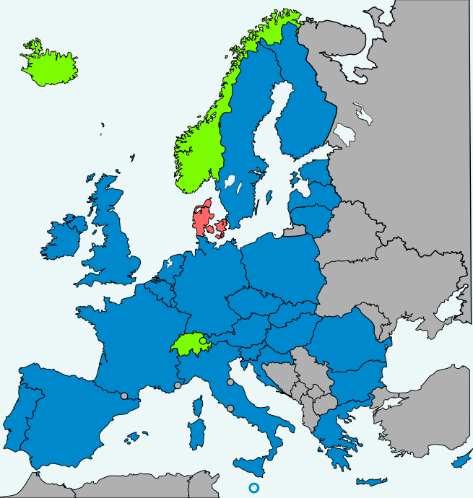
Stati in cui vige il Regolamento di Dublino
Belgio
Danimarca
Francia
Germania
Grecia
Irlanda
Italia
Lussemburgo
Paesi Bassi
Portogallo
Spagna
Regno Unito
Austria
Svezia
Finlandia
16. Danimarca
17. Liechtenstein

Slide 8
OBIETTIVI
Uno degli obiettivi principali del regolamento di Dublino è impedire ai richiedenti asilo di presentare domande in più Stati membri (cosiddetto asylum shopping). Un altro obiettivo è quello di ridurre il numero di richiedenti asilo "in orbita", che sono trasportati da Stato membro a Stato membro. Poiché il primo Paese di arrivo è incaricato di trattare la domanda, ciò determina un aggravio sugli Stati di confine, che spesso non sono in grado di offrire sostegno e protezione ai richiedenti asilo

Slide 9
Che succede se un richiedente asilo fa richiesta contemporaneamente in più di un Paese membro?
Il profugo viene rimandato al Paese di approdo. La doppia domanda viene rilevata perché il profugo viene registrato, con tanto di schedatura delle impronte digitali, e i suoi dati vengono inseriti in un database europeo (Eurodac) che consente un controllo incrociato.

Slide 10
Chi non può fare domanda?
Non può fare domanda:
chi abbia commesso un crimine contro la pace, un crimine di guerra o contro l’umanità, un crimine grave di diritto comune al di fuori del paese di accoglimento e prima di esservi ammesso in qualità di rifugiato;
chi si sia reso colpevole di azioni contrarie ai fini e ai principi delle Nazioni Unite.

Slide 11
Qual è il limite del Trattato di Dublino?
Negli ultimi anni i flussi migratori hanno raggiunto livelli inaspettati e non prevedibili negli anni 90. La regola è quella dell'obbligo di registrarsi nel Paese di arrivo, dove il profugo è costretto a chiedere lo status di rifugiato, senza poter proseguire per un altro Paese membro, anche se lo desidera. Questa regola ha finito per congestionare i centri di identificazione dei Paesi più facili da raggiungere via mare o via terra, come l'Italia e l'Ungheria. I profughi che vorrebbero raggiungere altri Paesi, come la Germania, il Regno Unito o la Svezia non possono farlo e vi sono Paesi che non riescono ad accogliere e gestire i migranti in arrivo ma sono costretti a trattenerli, registrarli e ospitarli

Slide 12
Diritto di asilo
In Italia è contemplato dall’art. 10 comma terzo della nostra Costituzione:
Lo straniero, al quale sia impedito nel suo Paese l'effettivo esercizio delle libertà democratiche garantite dalla Costituzione italiana, ha diritto d'asilo nel territorio della Repubblica, secondo le condizioni stabilite dalla legge

Slide 13
Status di rifugiato
art. 1 Convenzione di Ginevra del 1951 sui rifugiati
il rifugiato è un cittadino straniero il quale, per il timore fondato di essere perseguitato per motivi di:
razza,
religione,
nazionalità,
appartenenza ad un determinato gruppo sociale o opinione politica,
si trova fuori dal territorio del paese di cui ha la cittadinanza e non può o, a causa di tale timore, non vuole avvalersi della protezione di tale paese.
La Convenzione tutela anche l’apolide che si trova fuori dal territorio nel quale aveva precedentemente la dimora abituale e, per le stesse ragioni, non può o non vuole farvi ritorno

Slide 14
protezione sussidiaria
Può avvalersi della protezione sussidiaria il cittadino straniero che non possiede i requisiti per essere riconosciuto rifugiato ma nei cui confronti sussistono fondati motivi di ritenere che, se ritornasse nel Paese di origine o, nel caso di un apolide, se ritornasse nel Paese nel quale aveva precedentemente la dimora abituale, correrebbe un rischio effettivo di subire un grave danno.

Slide 15
Dove presentare la domanda di protezione internazionale
La domanda deve essere presentata presso la Polizia di Frontiera o la Questura, che:
Procede al foto segnalamento;
compila il modello così detto «C3»
rilascia un documento che certifica la richiesta e la data dell’appuntamento per la verbalizzazione.

Slide 16
Il modello C 3
La domanda sarà verbalizzata dai funzionari di polizia utilizzando un modello, detto C3, che contiene molte informazioni di carattere anagrafico e alcune domande sulle cause che hanno spinto il richiedente ad allontanarsi dal proprio Paese e chiedere protezione. E’ possibile, al momento della richiesta di asilo, consegnare agli atti una memoria scritta, nella propria lingua e/o con una traduzione. Devono essere presentati documenti che comprovino quanto dichiarato, se disponibili (articoli di giornale, foto, documenti ufficiali quali denunce o referti medici, ecc.). La mancanza di prove non è motivo di esclusione dall’accesso alla procedura.

Slide 17
Permesso di soggiorno per richiesta asilo
Il rilascio del permesso per richiesta asilo avviene qualora la Questura, dopo avere effettuato accertamenti, abbia verificato che l’Italia è il paese competente ad esaminare la domanda di protezione internazionale e che non sussistono gli estremi per un trattenimento nei CIE o per l’accoglienza nei CARA. Il Prefetto stabilisce un luogo di residenza o un’area geografica dove i richiedenti possono muoversi.

Slide 18
Quali sono gli esiti possibili dell’audizione presso la Commissione Territoriale?
La Commissione Territoriale può riconoscere:
protezione internazionale,
protezione sussidiaria,
per motivi non riconducibili alla sicurezza della persona ma per gravi motivi umanitari, può chiedere alla Questura il rilascio di un permesso di soggiorno per motivi umanitari;
non riconoscere alcuna forma di protezione,
rigettare la domanda per manifesta infondatezza,
valutare la domanda inammissibile (qualora sia già stata esaminata da altro Paese europeo)

Slide 19
Riconoscimento dello status di rifugiato
Consente:
il rilascio di un permesso di soggiorno per asilo politico della durata di 5 anni;
il rilascio del titolo di viaggio per rifugiati per potersi recare all’estero (ma MAI nel Paese di provenienza o per il quale si è richiesto lo status);
il rilascio del tesserino di rifugiato che consente ulteriori rinnovi e pratiche;
di fare richiesta di cittadinanza per naturalizzazione dopo soli 5 anni;
di ricongiungere la propria famiglia, o effettuare una coesione, in base ai requisiti previsti dalla legge (art.29 bis D.lgs. 286/98), ma senza dimostrare alloggio e reddito, e con facilitazioni per quanto riguarda i documenti attestanti il legame familiare;
accesso all’occupazione;
accesso all’istruzione;
assistenza sanitaria e sociale (invalidità civile, assegno di accompagnamento, assegno di maternità) a parità coi cittadini italiani

Slide 20
Riconoscimento della protezione sussidiaria
consente:
il rilascio di un permesso di soggiorno per protezione sussidiaria
della durata di 5 anni;
il rilascio del titolo di viaggio per potersi recare all’estero,
accesso all’occupazione;
accesso all’istruzione;
assistenza sanitaria e sociale (invalidità civile, assegno di
accompagnamento,
assegno di maternità) a parità coi cittadini italiani.

Slide 21
Cosa accade dopo la presentazione della domanda?
Accoglienza nei CARA (Centro Accoglienza Richiedenti Asilo)
Trattenimento nei CIE (Centri Identificazione ed Espulsione) in caso di soggetto colpito da provvedimento di espulsione, respingimento o soggetto con precedenti penali.

Slide 22
Audizione del richiedente
l’ esame della domanda
riesame: in caso di esito negativo è possibile presentare istanza di riesame. La richiesta si può fare solo nel caso in cui ricorrano elementi nuovi o documenti prima non reperibili
ricorso: si presenta presso il Tribunale ordinario. Il Tribunale competente è quello che ha sede nel capoluogo del distretto della Corte d’appello in cui ha sede la Commissione Territoriale. Il ricorso sospende l’espulsione e il patrocinio è a spese dello Stato per i richiedenti asilo

Slide 23
Espulsione
Il questore deve dare esecuzione all’espulsione disposta dall’autorità amministrativa o giudiziaria con una delle tre seguenti modalità:
a) accompagnamento alla frontiera (art. 13 co. 5 bis, T.U.);
b) trattenimento presso un CIE ( art. 14, co. 1, T.U.);
c) ordine di allontanamento del questore entro sette giorni (art. 14, co. 5 bis, T.U.).

Slide 24
L’accompagnamento alla frontiera
Di norma la scelta tra le tre opzioni che sono nella disponibilità del questore per dare attuazione ai provvedimenti ablativi dipende da fattori di carattere pratico e organizzativo: in primis dalla compiuta identificazione dello straniero con passaporto valido e dalla disponibilità immediata di un vettore.
Si provvede poi all’accompagnamento immediato alla frontiera. In tal caso (art. 13, co. 5 bis, T.U.) il Questore adotta un provvedimento con il quale dispone l’accompagnamento che deve trasmettere immediatamente, o comunque entro 48 ore al giudice di pace competente per la convalida dell’accompagnamento stesso.

Slide 25
Sanità
Il richiedente asilo in possesso di permesso di soggiorno e di codice fiscale numerico provvisorio (la nuova procedura è attiva con la comunicazione n. 8 del 26 luglio 2016 dell’Agenzia delle Entrate) ha l’obbligo di iscriversi al Servizio Sanitario Nazionale, con diritto al medico di base e alle prestazioni specialistiche, senza compartecipazione alla spesa, cioè in esenzione del ticket.

Slide 26
GRAZIE PER L’ ATTENZIONE!
Vice Questore della Polizia di Stato
Criminologa Forense
Dr.ssa Giuliana Postiglione
Dirigente Ufficio Polizia Frontiera Marittima e Aerea
Salerno porto-aeroporto

